Slide 1
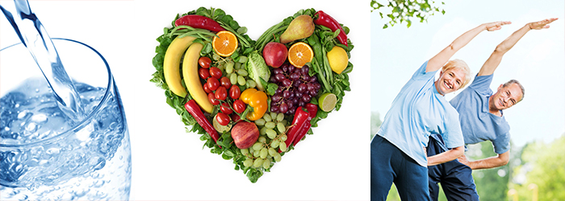
Ünite 6 : Beslenme ve Kalp Sağlığı

Slide 2
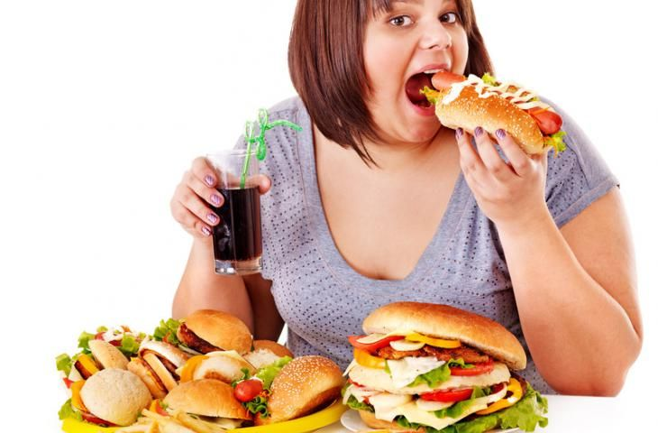
Yağlar, kolesterol ve bunların proteinler aracılığıyla vücutta taşınması hakkında detaylı bilgilerle donatıldınız.
Şimdi ise dünyada en fazla ölümlere neden olan kalp hastalıkları konusuna değineceğiz. Büyük ihtimalle ailenizde veya çevrenizde kalp sorunu olan çok sayıda kişi mevcuttur.
Yanlış beslenme yüzünden hepimiz kalp hastalıklarına yakalanma riski taşıyoruz. Özellikle kan tahlillerinde kolesterol, trigliserid ve benzeri yağ ile ilgili parametrelerin yüksek olması kalp hastalıklarına yakın olabileceğinizi veya risk grubuna girdiğinizi gösteren önemli belirtilerindendir.
Vücudunuzda kalp damar hastalıklarının oluşma sürecinin başladığını biliyor olmanız sizin yaşam tarzınızı ve beslenme alışkanlığınızı değiştirmenize neden olacaktır. Koroner kalp hastalıkları yüzünden ölümlerin daha ileri yaşlara doğru kaydığı saptanmaktadır. Bunun nedeni insanların beslenmelerine özen göstermesi ayrıca tıbbi teşhis ve müdahale yöntemlerinin gelişmiş olmasıdır.

Slide 3
Bu bölümde inceleyeceğimiz konular;
Lipoproteinler ve kalp hastalıkları üzerine etkileri.
Kalp hastalıkları için risk faktörleri.
Beslenme şekli ve kalp hastalığı arasındaki ilişki.
Kalp hastalığına karşı riski azaltan diyet önerileri.

Slide 4
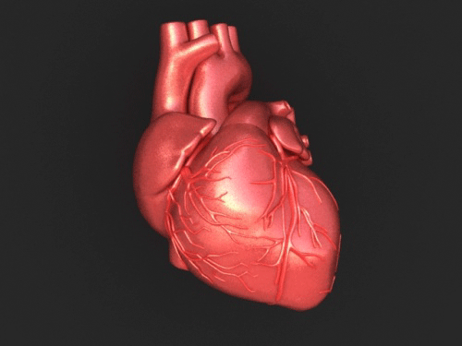
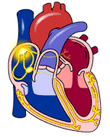
Kalp kaslarının en önemli görevi tıpkı bir pompa gibi çalışarak kanı vücudun tüm organ ve dokularına göndermektir.

Slide 5
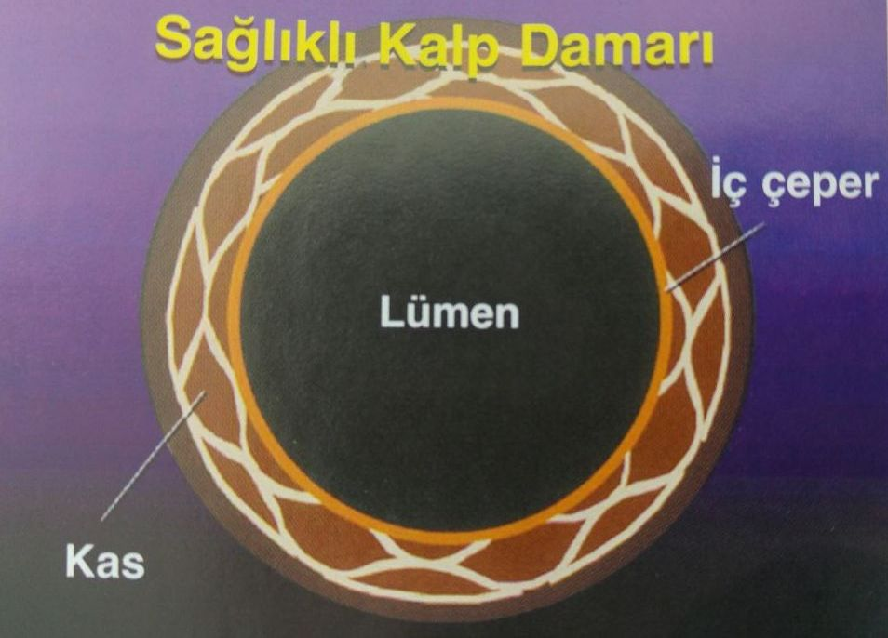
Lipoprotein ve Kalp Sağlığı
İlk olarak kalp damar hastalıklarının ne olduğunu ve nasıl başladığını inceleyelim sağlıklı bir kalp atardamar kesiti aşağıda gösterilmektedir.
Damardan alınan kesite bakıldığında damar boşluğunun (lümen) temiz ve açık görülmesi damar duvarının içerisinde oksitlenmiş LDL birikimi ve parçacıklarının olmaması gereklidir. Yeni doğan ve ilk bir kaç yaşına giren kişilerin atardamar atardamarlarına bakılsa bu sağlıklı tablo ile karşılaşılır.

Slide 6
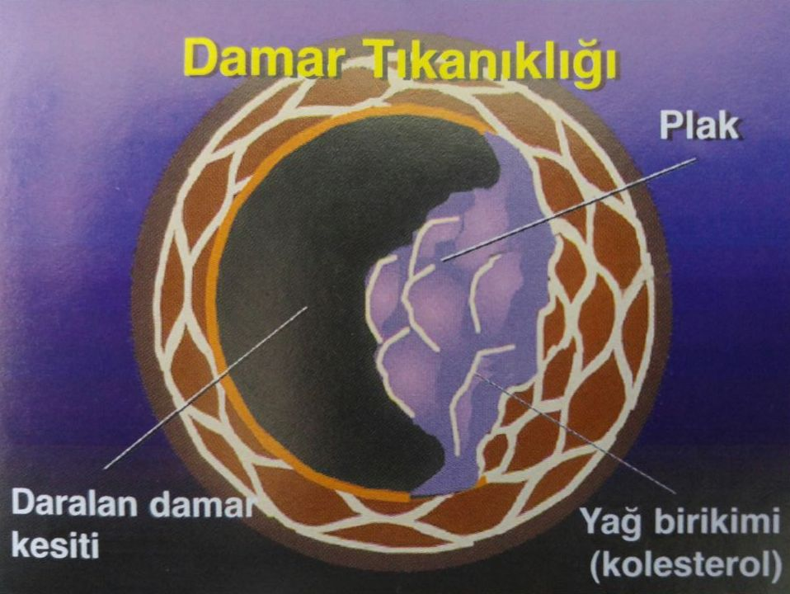
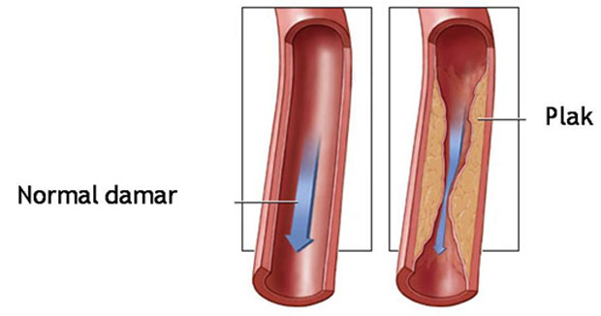
10 yaşına doğru gıdalarla alınan LDL tanecikleri atardamar duvarlarına çarpmaya başlar. Akyuvarlar trombositler ve bağışıklık sisteminin ürettiği hücreler işgalci olarak gördükleri LDL taneciklerini yok etmek için yangının olduğu alana gelirler. Fazla kolesterol ve bununla savaşan bağışıklık sistemi hücreleri atar damar çeperinde birikerek plak veya tabak oluşturmaya başlarlar.

Slide 7
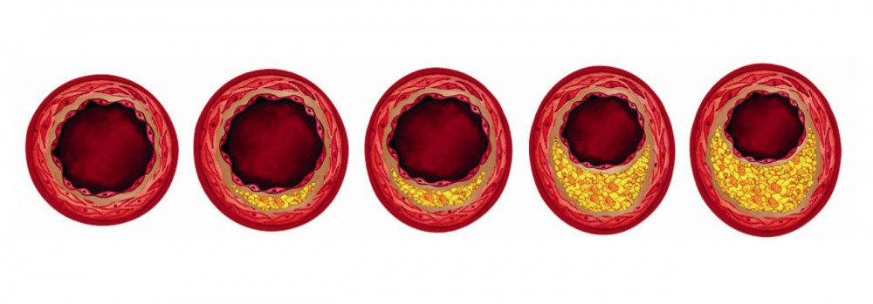
Bu oluşum ilerledikçe yerini daha karmaşık bir plak oluşumuna bırakır, vücudumuzdaki kalsiyum ve fosfor gibi mineraller bu aşamada plak oluşumuna katılırlar. Kemik ve diş sağlığı için gerekli olan bu mineraller bu kez damar sertliği başlangıcında etkin rol oynarlar. Damarlarda plak oluşumuna arteriosklerozis denir. Bu birikim zaman ilerledikçe sertleşerek atardamar iç cephesini tıkamaya başlar. Kan akışı rahat gerçekleşmez damarlarda oluşan bu daralma nedeniyle kan akış hızı düşer kalp hızlı çalışmaya başlar ve yorulur, kişi kalp krizi veya felç gibi ciddi sorunlarla karşılaşabilir. Aşağıdaki örneklemede beslenme alışkanlığına paralel olarak gelişen arteriosklerozise gösterilmektedir.
Egzersiz yaparken yürürken merdiven çıkarken vücudunuz ve elbette kalbiniz daha fazla oksijene ihtiyaç duyar kan akışının plaklar tarafından engellenmesi sonucunda koroner kalp hastalıkları oluşur. Göğüs bölgesinde şiddetli ağrı ve sol kolumuza doğru yayılan uyuşukluk kalp krizi belirtilerindendir. Eğer beynimize yeteri kadar oksijen gitmezse beyinde felç gerçekleşir. Arteriosklerozise yakalanmamak ve kalp krizi geçirmemek için gerekli tedbirleri almak yaşamınızı uzatacaktır.

Slide 8
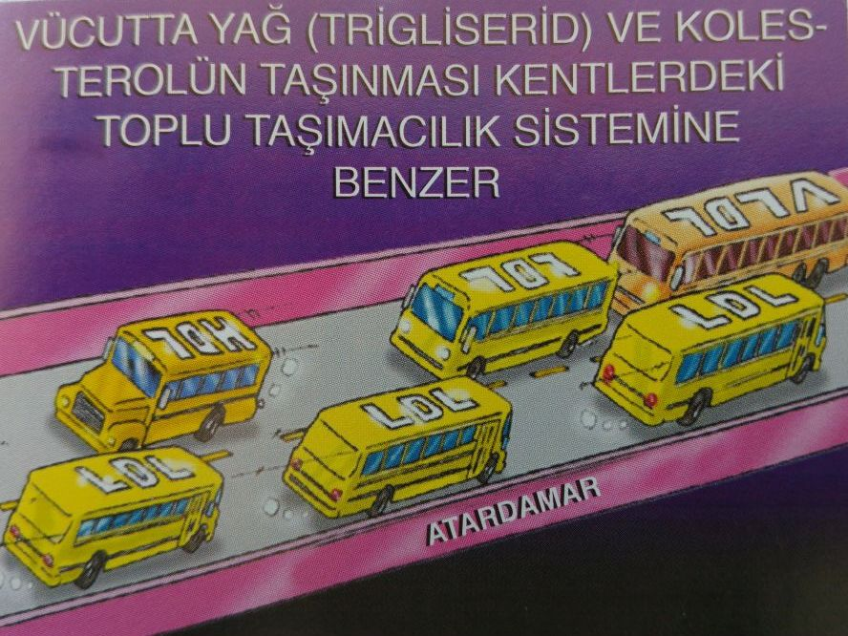
5. Bölümde lipoproteinleri ve vücutta nasıl taşındıkları öğrendik. Bu durumu bir kentteki toplu taşımacılığa benzetebiliriz. Otobüslere binen yolcular trigliserid ve kolesterollerdir. Bu anlatım tarzı sizlere kalp damar hastalıklarının oluşum sürecini daha anlaşılır hale getirecektir. Beslenme şekliniz ve alışkanlıklarımızı değiştirmek kalp hastalığına yakalanma riskini düşürecektir. Lipoproteinlerin farklı üç bileşenden oluştuğunu ve her lipoproteinin yolcularını gidecekleri yere ulaştırmak konusunda farklı bir görevi olduğunu hatırlayınız.

Slide 9
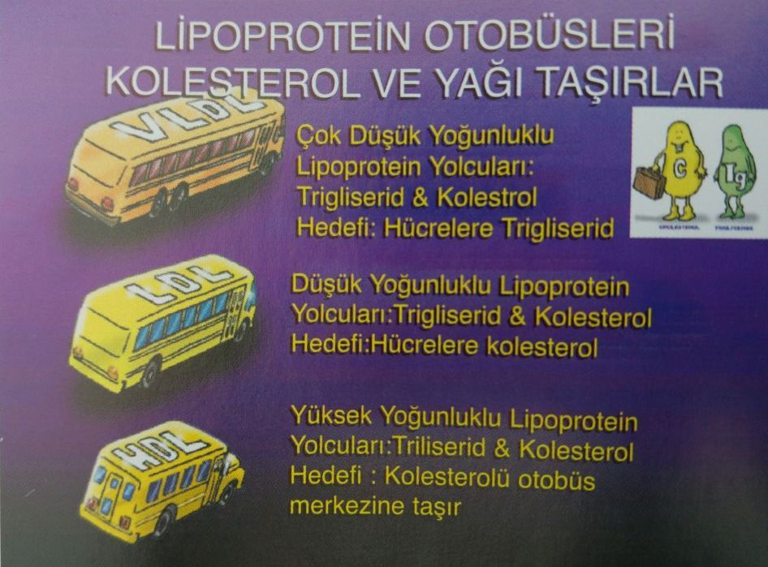

Slide 12
LDL Kolesterol Oksitlenme ile kontrolden çıkar.
(Kötü Beslenme ve Sigara)

Slide 13
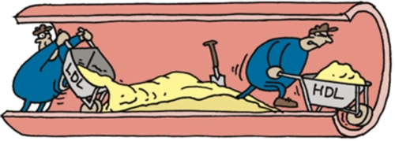
HDL : Kolesterolü karaciğere geri taşır.

Slide 14
HDL : Kolesterolü karaciğere geri taşır.

Slide 15
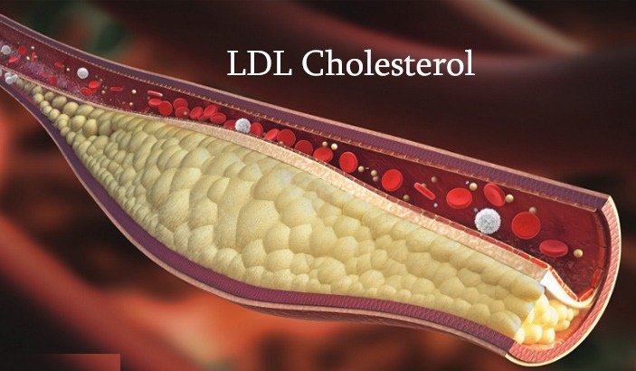
LDL atardamar içerisinde taşındıkça yapısında bol miktarda bulunan kolesterolün oksitlenme ve hasarı uğrama tehlikesi vardır. Hasar durumunda otobüsteki yani LDL içerisindeki kolesterol atardamar içine yayılarak kontrolden çıkar. LDL gerçek bir çarpışma sahnesi gibi atardamar ceplerine kolesterol Saçmaktadır LDL kolesterol atardamarlarda uzun süe devam eden hasarı damarlarda plakların oluşumu neden olur.

Slide 16
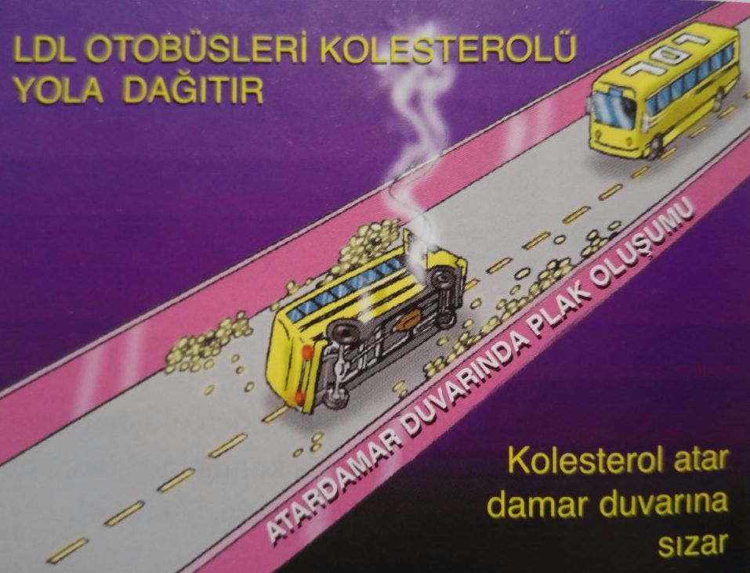

Slide 17
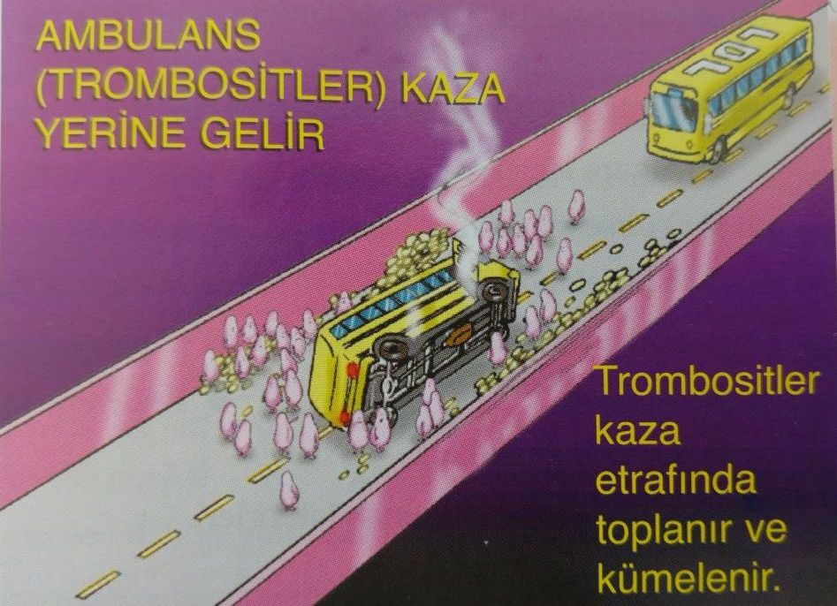
Otobüs kazası çevredeki meraklıların dikkatini çeker. Olay mahalline hasarı gidermek için ambulansla trombositler gelir. Trombositler yangın etrafını sararak bir kan pıhtısı oluşturur.

Slide 18
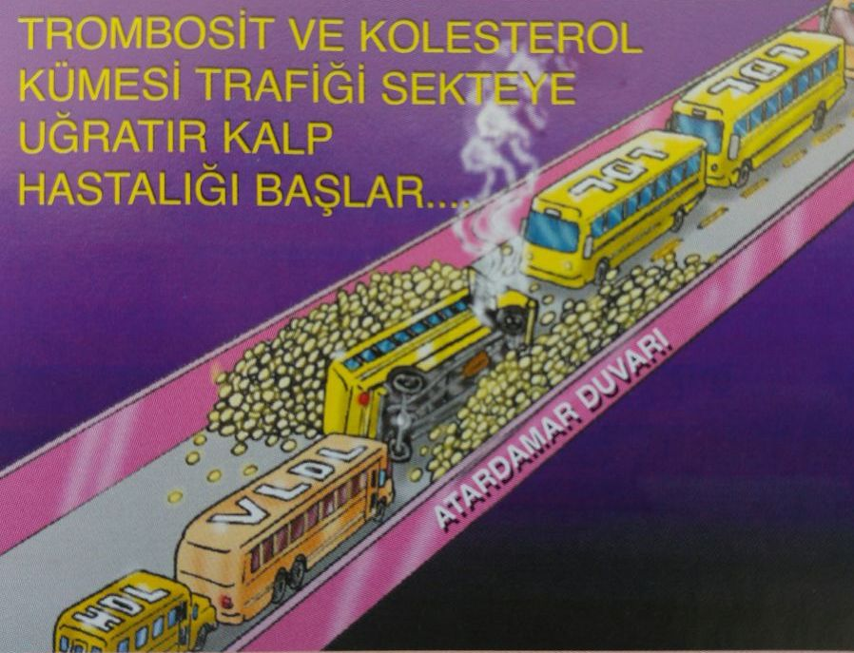
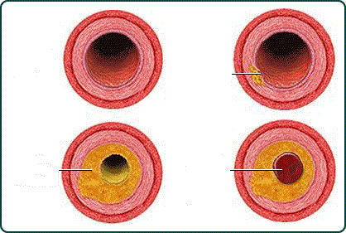
LDL otobüslerinde bu çarpışma sahnelerinin sürekli olması durumunda kalp damar hastalıkları yani kalp krizi veya felç oluşmaktadır kalp krizi veya felç günümüzde yaygın olarak görülmekte ve ölümlere neden olmaktadır. Kalp ve damar hastalıklarından korunmak için kesinlikle yaşam tarzına ve beslenmeye dikkat etmek gerekmektedir. Dengeli beslenme spor ve stressiz bir yaşam sağlıklı olmanın önemli kurallarıdır.
Damarın arteriosklerozis sonucu tamamen tıkanma süreci. En son süreçte kan pıhtısı ile damar tamamen tıkanır.

Slide 19
Kalp Hastalığı Risk Faktörleri
Kalp krizi veya felç geçirmeye neden olan çok sayıda risk faktörü vardır. Bunların başında dengesiz beslenme, stres, sigara ve benzeri sebepler gelir. Bunlar kontrolü sizin elinizde olan dış etkenlerdir. Buna karşın elimizde olmayan ve ailenizden gelen genetik faktörler de kalp hastalıklarını oluşumunda önemlidir. Olumsuz yöndeki çevresel ve genetik faktörlerin bir arada bulunması koroner kalp hastalıkların nedenidir.
Koroner Kalp Hastalıklarında Risk Faktörleri
*Beslenme Tarzına Bağlı Risk Faktörleri
-Yüksek Tansiyon
-Yüksek Kolesterol (Düşük HDL, Yüksek LDL)
-Obezite (Vücudun üst kısım kilosu)
-Beslenme Faktörleri
-Diyabet
*Sigara İçmek
*Genetik Bozukluk
*Artan Yaş
*Hareketsizlik
*Cinsiyet

Slide 20
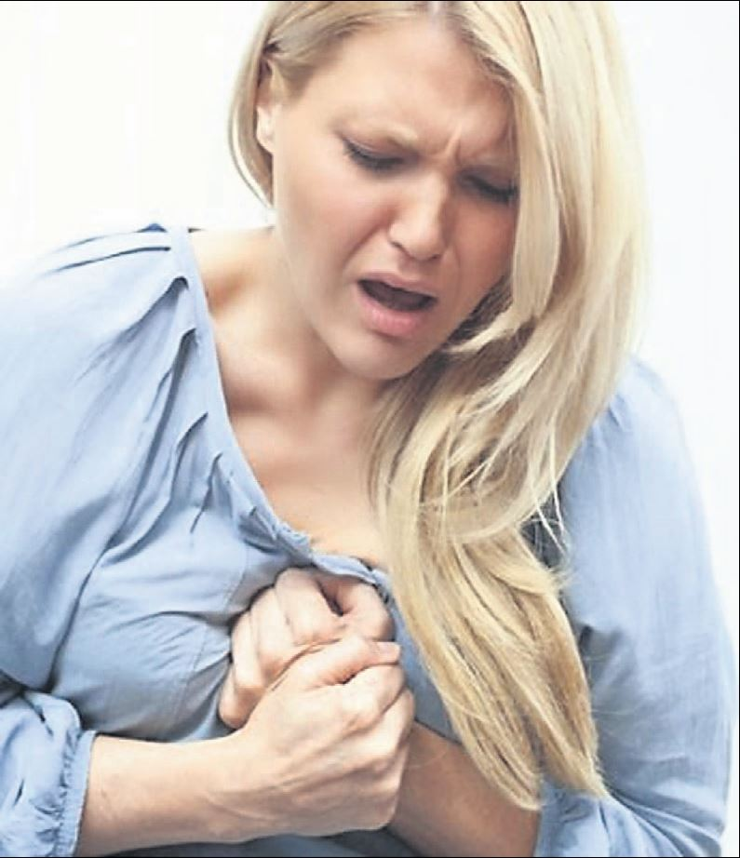
Bunu Biliyormuydunuz?
Kalp hastalıklarının sadece erkeklerde görüldüğü düşünülürdü. Günümüzde ise kadınlarda da artarak görülmektedir.

Slide 21
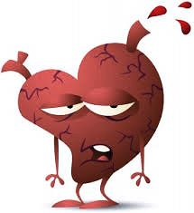
Nasyonel Kolesterol Eğitim Programı gibi bazı uluslararası sağlık örgütleri koroner kalp damar hastalığına neden olan risk faktörlerini gruplandırarak bunlara Metabolik sendrom ismini vermiştir. Metabolik sendrom üç veya daha fazla faktörden oluşur bunların bir arada bulunması, tek başına bulunmalarından daha tehlikelidir.
Bunlar;
Bel çevresi ölçüsü kadınlar için >89 cm erkekler için >102 santim üzerinde olması risk teşkil eder. (üst bölge obezitesi )
Yüksek Trigliserid düzeyi.
Düşük HDL seviyesi.
Artan kan basıncı (yüksek tansiyon).
Yüksek kan glikoz düzeyi (diyabet).

Slide 22
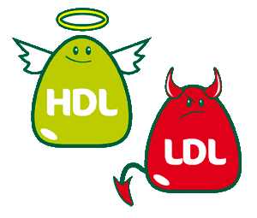
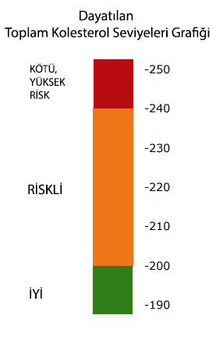
Kandaki toplam kolesterol miktarının yanında kolesterolün LDL ve HDL ile taşınma oranları da kalp hastalıklarının oluşumunda önemlidir. HDL kolesterol iyi huylu kolesterol LDL kolesterol de kötü huylu kolesterol olarak adlandırılır.
Kandaki kolesterol seviyesinin kalp sağlığı için risk oluşturduğu değerler gösterilmiştir.
Kan kolesterol seviyesinin 200 mg/dl’nin altında olması normal bunun üstündeki değerleri riskli olarak değerlendirilir.

Slide 23
KALP HASTALIKLARINDAN ÖLÜM NEDENİNİN KOLESTEROLLE İLİŞKİSİ
CHD ÖLÜM ORANI
KOLESTEROL SEVİYESİ

Slide 24
Tüm lipoproteinlerin damar çeperlerine zarar vermediği bilinmektedir. Önemli olan LDL kolesterol seviyesidir. Kalp hastalıkları riski yönünden LDL kolesterol seviyeleri aşağıda gösterilmiştir.
Kalp Hastalıkları Riski Yönünden LDL Kolesterol Seviyeleri
< 100 mg/dl | İdeal değer
100 - 129 mg/dl | Normal ve biraz üstü
130 - 159 mg/dl | Yüksek risk
160 - 189 mg/dl | Çok yüksek risk

Slide 25
Önceki derslerimizde HDL’nin yollardaki Kolesterolü topladığını, bu nedenle de bunlara çöpçü veya iyi kolesterol taşıyıcısı denilmişti. Özetle HDL ile fazla miktarda kolesterol taşınması sağlığımız için avantajlıdır diyebiliriz.
HDL KOLESTEROL MİKTARI
< 35 mg/dl | Riskli düşük miktar
>60 mg/dl | Avantajlı yüksek miktar
Bu değerlere bakarken kandaki total kolesterol seviyesinin birinci derecede önemli olduğunu unutmamalıyız. Genel olarak 200 mg/dl’nin üzerindeki kan kolesterol miktarı kalp hastalıkları oluşturma riski arttırır. Yüksek kolesterol değerine sigara içme, diyabet ve yüksek kan basıncının da eklenmesi kalp hastalıklarına yakalanma riskini arttırır.

Slide 26
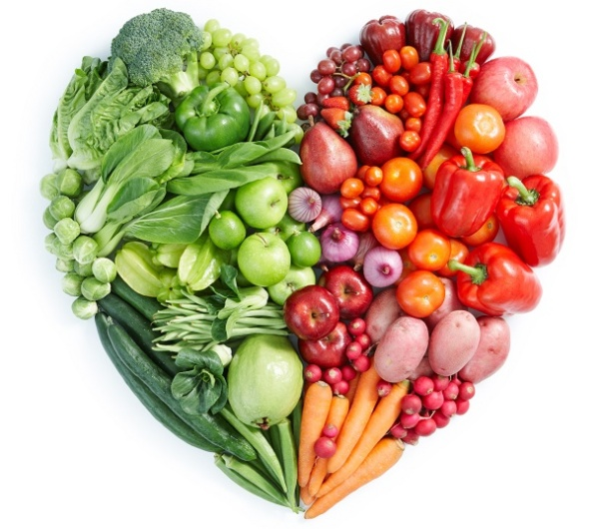
BESLENMENİN ÖNEMİ
Beslenme şekliniz ile kalp hastalığına yakalanma arasında yüksek bir ilişki vardır. Obez olan kişilerde kalp hastalığı görülme oranı çok yüksektir. Egzersizle ve sağlıklı beslenme ile kandaki yüksek kolesterol ve aynı zamanda yüksek tansiyon riskini azaltabilirsiniz. Aşağıda bildirilen ve Kalp hastalıklarına etkili olan beslenme faktörlerini inceleyeceğiz.
Beslenme Biçimi ve Kalp Sağlığı Bağlantısı;
Toplam Besinsel Kaynaklı yağ
Besinsel yağın türü (doymuş, trans, doymamış)
Kolesterol alımı
Protein alımı
Lif alımı
Diğer diyetsel bileşenler
Balık yağı (omega 3)
Sarımsak
Kahve
Şarap

Slide 27
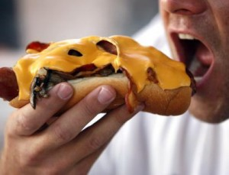
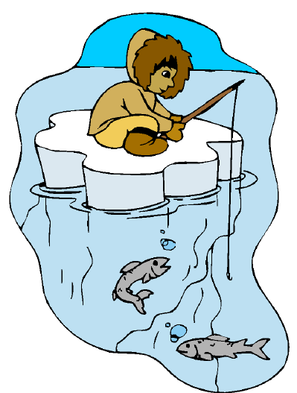
TOPLAM YAĞ ALIMI
Normalde kalori yüzdesi olarak ifade edilen toplam yağ alımınız, kolesterol seviyenizi ve kalp hastalığı riskinizi etkiler. Farklı ülkelerde gerçekleştirilmiş yağ alımını inceleyen birçok çalışma yağ alımı ve kalp hastalığı riski arasında pozitif bir korelasyon olduğunu göstermiştir.
Birleşik Devletler ve İngiltere gibi kalori gereksiniminin üçte birinin yağ ile karşılandığı ülkelerde kalp hastalığına yakalanma riski daha yüksektir. Kore ve Mısır gibi yağ tüketiminin daha düşük olduğu ülkelerde kalp hastalıkları daha az görülmektedir.
Bu gözlemler Eskimolar ve Doğu Afrika toplulukları için geçerli değildir. Örneğin Eskimolar gerekli kalorilerin yaklaşık %60’ını yağdan karşılarlar (balina yağı ve balıklar). Buna karşın bu toplulukta kalp hastalığına yakalanma oranı çok düşüktür. Afrika'daki kabileler sadece et süt ve benzeri hayvansal gıdalarla beslenirler ancak kalp hastalığı riski düşüktür. Araştırmacılar bunu genetik yapılarına ve çok hareketli yaşam tarzına bağlamaktadır.

Slide 28
Yağ Tüketimi ve Kalp Hastalıkları Oluşum Riski
Ülkeler | % Yağ (Kalori) Tüketimi
Amerika | 34 | Yüksek Risk
İngiltere | 38
Almanya | 38
Mısır | 15 | Düşük Risk
Çin | 18
Kore | 10
*İstisnalar: Doğu Afrika Kabileleri ve Eskimolar (Yüksek yağ/kolesterol diyeti – düşük risk)

Slide 29
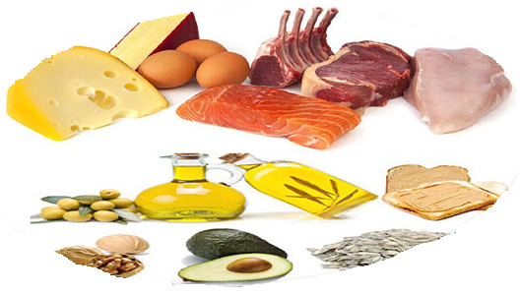
Yağ Türleri;
Doymuş Yağ: Doymuş yağlar beslenmede sıkça kullanılan tereyağı, margarin, kırmızı et ve tam yağlı mandıra ürünleri gibi çift bağları olmayan yağlardır. Bunlarla yüksek oranda beslenme sonucunda karaciğerde daha fazla kolesterol oluşmakta ve bunları taşımak için daha fazla lipoprotein üretilmektedir. Yağca zengin beslenme kandaki kolesterol seviyesinin artmasının nedenidir. Burada vurgulanmak istenen husus doymuş yağın kolesterol olmadığı ancak doymuş yağların kolesterol oluşumunu arttırdığıdır.
Yüksek oranda doymuş yağ alımı LDL seviyesini arttırır.
Kalp hastalığı riskini arttırır.
Trans yağlar ayrıca LDL seviyelerini arttırır ve HDL seviyelerini düşürür.
Sonuç olarak kalp hastalığı riski artar.
Öneri : Toplam kalori gereksiniminin %10’ undan daha az kısmı doymuş yağ ve trans yağdan karşılanmalıdır.

Slide 30
Tekli Doymamış Yağlar; Beslenmede temel yağ kaynağı olan tekli doymamış yağlara örnek olarak zeytinyağı, avakado, hindistan cevizi yağı ve kanola yağı verilebilir. Yapılarını tek çift bağ bulunan yağlardır ve lipoproteinin taşınması bundan olumlu yönde etkilenir.
Tekli doymamış yağlar doymuş yağlara kıyasla toplam kolesterol seviyesini düşürür.
Tekli doymamış yağlar LDL seviyelerini düşürür.
Tekli doymamış yağlar HDL seviyesine etkili değildir.
Öneri :Kalori ihtiyacınızın sadece %10 veya biraz fazlasını tekli doymamış yağlardan karşılayın. Ancak %20’ yi geçmeyin.

Slide 31
Çoklu Doymamış Yağlar; Çoklu doymamış yağlar beslenmenin temel yağ kaynağı olup. Bunlar ayçiçeği, soya, aspir, mısır yağı ve fındık yağı gibi yapılarında birden fazla çift bağ bulunan yağlardır. Bunlar lipoprotein taşımasını hem olumlu hem de olumsuz yönde etkiler
Çoklu doymamış yağlar diyette diğer yağların yerine alındığında toplam kolesterolü düşürür.
Çoklu doymamış yağlar LDL seviyelerini düşürür.
Çoklu doymamış yağlar HDL seviyelerinide düşürür.
Öneri : Çoklu doymamış yağların sağlığa olumlu ve olumsuz etkileri olduğundan toplam kalorinin %10’unu geçmeyecek şekilde diyette bulunmalıdır.

Slide 32
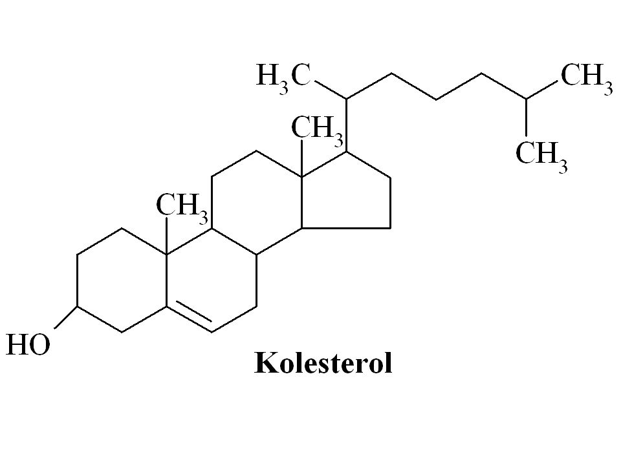
KOLESTEROL ALIMI
5. Bölümde kolesterolün vücutta önemli görevleri olduğunu ve bunların başında cinsiyet hormonları ile D vitamini sentezini geldiğini öğrenmiştik.
Ancak kolesterol temel besin maddesi değildir. Çünkü kolesterol karaciğer tarafından vücutta ihtiyacı karşılayacak düzeyde sentezlemektedir. Dışarıdan alınan yumurta, peynir, kırmızı et, süt, balık ve diğer hayvansal gıdalarla gelen kolesterol miktarı düşüktür.

Slide 33
Diyetle alınan kolesterol kan kolesterol seviyesini etkiler mi? Nüfusun genelinde gıdalarla alınan kolesterol ile karaciğer tarafından sentezlenen kolesterol arasında bir denge yani homeostaz mevcuttur. Diğer bir deyişle diyette yüksek kolesterol aldığımız zaman karaciğer kolesterol seviyesini dengede tutmak için daha az kolesterol sentezler. Buna karşılık insanların yaklaşık %20’sinde ise genetik veya çevresel nedenlerle diyetteki yüksek kolesterol miktarına karşı homeostaz devre dışı kalarak karaciğer kolesterol üretimine devam etmektedir. Kan kolesterol ve LDL seviyesi yükselmektedir.
Sonuç olarak kolesterolün genetik faktörlere bağlı olarak vücut tarafından fazla üretildiği dikkate alınmalı ve diyetteki kolesterol miktarı düşürülmelidir. Kolesterolce zengin gıdalar aynı zamanda yüksek miktarda yağ, özellikle doymuş yağ içermektedir.
Öneri : Öneri günde 300 mg/dl’den daha az kolesterol tüketilmelidir günde bir yumurta yenilebilir.

Slide 34
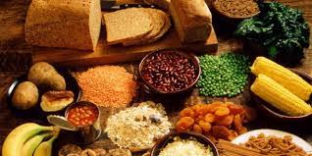
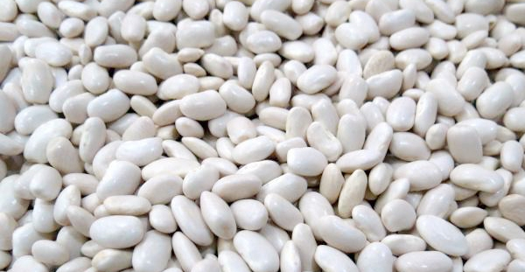
GIDALARDAN LİF ALIMI
3. Bölümde liflerin özellikle suda çözünen liflerin kalp sağlığı riskini azalttığını görmüştük. Bu konuyu tekrar inceleyelim;
Suda çözünen lifler safra ile birlikte yiyeceklerden gelen kolesterolü bağlayarak kandaki kolesterol seviyesini düşürmektedir. Bilindiği gibi safra kolesterolden sentezlemekte ve yağların sindiriminde rol oynamaktadır.
Kolesterol içeren bir gıdayı suda çözünen lifçe zengin fasulye, meyve ve yulaf gibi gıdalarla birlikte aldığımızda, lifli gıdalar kolesterolü bağlar ve emilimini engeller bu şekilde kolesterol bağırsaklar tarafından emilmeden dışkıyla dışarı atılmaktadır.
Bunu Biliyormuydunuz?
Fasulye ve türleri çok yüksek oranda suda çözünebilir lif içermektedir. Araştırmalar günlük düzenli olarak tüketilen fasülyenin kan kolesterol düzeyini düşürdüğünü göstermiştir.

Slide 35
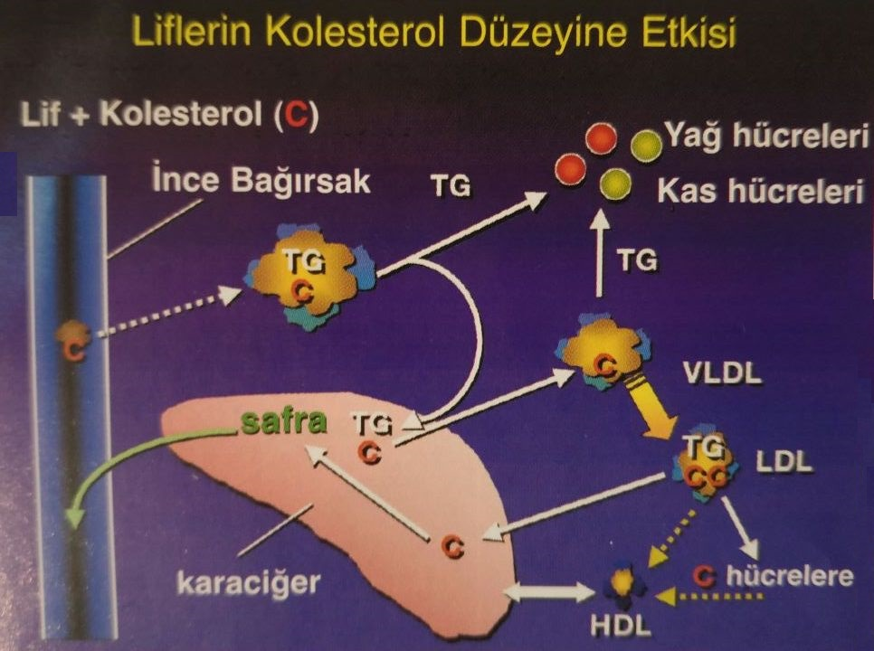
Suda çözünen liflerin fonksiyonu.

Slide 36
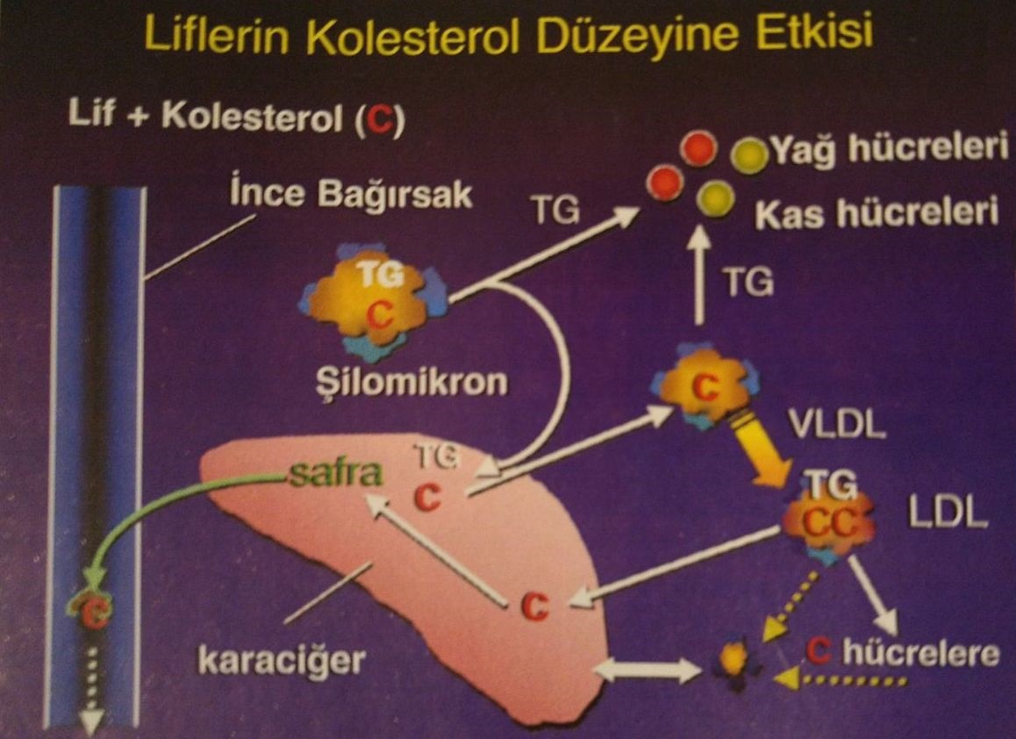
Ayrıca suda çözünen lifler karaciğerde sentezlenen safrayı da bağlar. Safra lif kompleksi dışkıyla atılır. Sonuç olarak suda çözünen lifler kandaki kolesterol seviyesini düşürmektedir. Kan kolesterol düzeyi 200-250 mg/dl aralığında olan kişilere suda çözünebilen lifçe zengin diyetler önerilmektedir. Öneri: Günlük 25 gram lif içeren diyetle beslenin.
*Dışkıyla atılım kesikli çizgi ile gösterilmiştir.

Slide 37
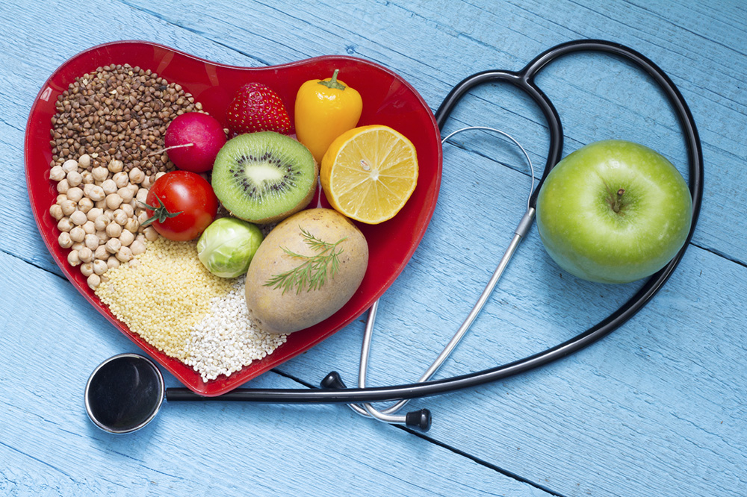
KALP HASTALIKLARINA KARŞI BESLENME ŞEKLİ

Slide 38
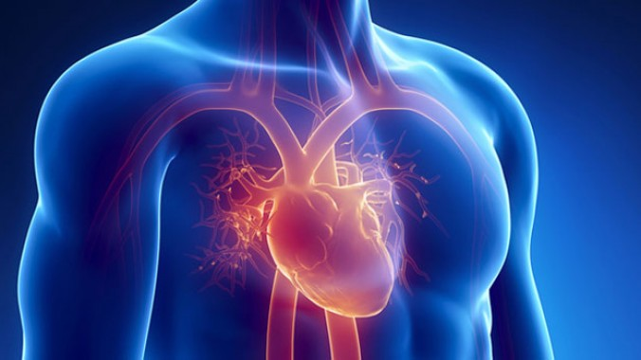
Amerikan Kalp Birliği'nin kalp hastalıklarından korunmaya karşı beslenme tavsiyelerini inceleyelim; bu tavsiyeler 2 yaşın üzerindeki herkes için geçerlidir.
Toplam kalori gereksiniminin %30’undan daha az kısmı diyetteki yağ tarafından karşılanmalıdır.
Toplam kalori gereksiniminin %10’undan daha az kısmı doymuş yağ asitleri tarafından karşılanmalıdır. Buna trans yağ asitleri dahildir.
Diyetteki kolesterol miktarı günde 300 miligramın altında olmalıdır.
Diyette günde 25 gram lif alınmalıdır.
Günlük tuz alımı 6 gramdan az olmalıdır.
Alkol alımı kısıtlamalıdır.
Kilo alımına dikkat edilmelidir.
Günde yaklaşık 30 dakika fiziksel aktivite yapılmalıdır.
Diyet hazırlama projenizi tamamladığınızda toplam yağ ve doymuş yağ alınlarınız karşılaştırın ve durumunuzu görün. Ayrıca günlük lif ve kolesterol tüketimimiz de inceleyin. (<300 miligram kolesterol)

Slide 39
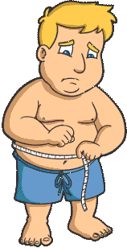
Yağ ve Doymuş Yağ Alım Miktarlarının Hesaplanması
Günlük tavsiye edilen toplam yağ ve doymuş yağ alım miktarlarını günlük kalori gereksinimlerinize göre gram cinsinden belirleyebilirsiniz. Bu konularda bilgili olmak çevrenize ve arkadaşlarınıza yardımcı olmak bakımından önemlidir.
Örnek :Örnek kalp hastalığı sorunu olan bir kişinin günlük toplam kalori gereksinimini 2500 olduğunu düşünürsek bunun günlük yağ ve doymuş yağ alım miktarların hesaplayalım.
Toplam kalori gereksiniminin %30’undan daha az yağ.
Toplam kalori gereksiniminin %10’undan daha az doymuş yağ alması gerekir.

Slide 40
Toplam Yağ Alımını Hesaplamak İçin:
2500 kalori X 0.3=750 kalori yağdan karşılanmalıdır.
Bu sayıyı, yağın fizyolojik enerji değerine bölerek gram cinsinden yağ miktarını buluruz.
(750 kalori ) / (9 kalori/gram) = 83 gram yağ gereklidir.
Daha sağlıklı olmak için günde 83 gramdan daha az yağ tüketilmelidir.
Doymuş yağ alımını hesaplamak için;
2500 X 0.1 =250 kalori doymuş yağdan karşılanmalıdır.
Bu sayıyı, yağın fizyolojik enerji değerine bölerek, gram cinsinden doymuş yağ miktarını buluruz.
(250 kalori ) / (9 kalori/gram) = 28 gram
Daha sağlıklı olmak için günde 28 gramdan daha az doymuş yağ alınmalıdır.

Slide 41
Gıda ve İlaç Dairesi de günlük yağ ve doymuş yağ alım değerlerini aşağıdaki metodu dikkate alarak bildirmiştir.
Günlük Değer
(Günlük 2000 kalori içeren diyet)
Toplam Yağ :65 gram
Doymuş Yağ: 20 gram
Bu değerler beslenme açısından önemlidir. Günlük diyetimizde bu değerlere kesinlikle uymalıyız.

Slide 42
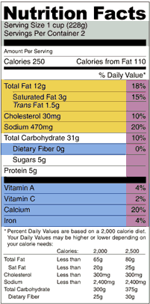
Şimdi gıdaların üzerinde bulunan etiketleri inceleyelim. Gıdanın etiketinde bildirilen toplam yağ miktarı ve bunun ne kadarının doymuş yağlardan oluştuğunu dikkate alarak beslenmemizi sağlıklı bir şekilde yapabiliriz.
Günlük yağ ihtiyacımızın % kaçı karşılanıyor.
(12 g / 65 g) x 100 = %18
Buna göre etikette bildirilen gıdadaki yağ miktarı 12 gramdır. Günlük gereksinim 65 gram olduğuna göre ihtiyacın % 18’ini yağ ile karşılarız.

Slide 43
Günlük yağ ihtiyacımızın % kaçı doymuş yağdan karşılanıyor.
(3 g / 20 g) x 100 = %15
Etikette bildirilen gıdadaki doymuş yağ miktarı 3 gramdır. Günlük gereksinim 20 gram olduğuna göre ihtiyacımızın % 15’ini doymuş yağ ile karşılarız.

Slide 44
Kalp sağlığı ile ilgili beslenme şeklini inceledik. Önemli olan kalp sağlığı sorunu olan kişilerin bu bilgileri inanması ve diyetinde uygulamasıdır. Ayrıca dengeli beslenme ile birlikte bazı önemli risk faktörlerini de göz ardı etmemek gerekir. Özellikle beslenmeyle birlikte alkol ,sigara hareketsizlik ve stres kalp sağlığının bozulmasında önemli nedenlerdir.

